Slide 1


P R O M P T A I
+
_ Laboratório de Imersão em Engenharia de Software | Itaú e 42 SP

Slide 2

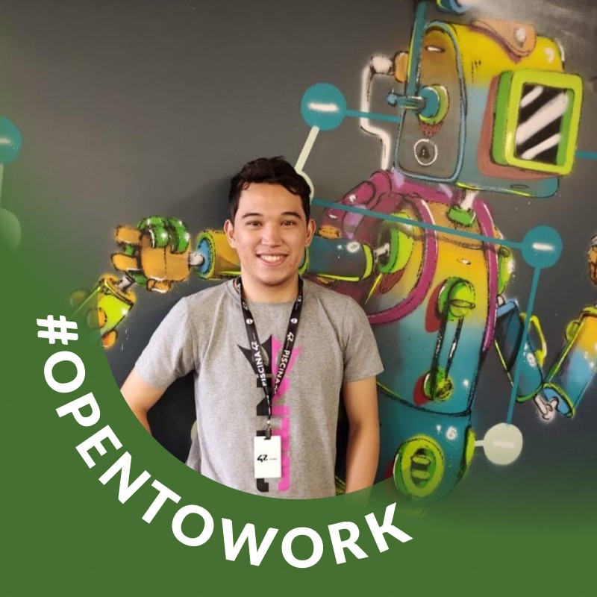
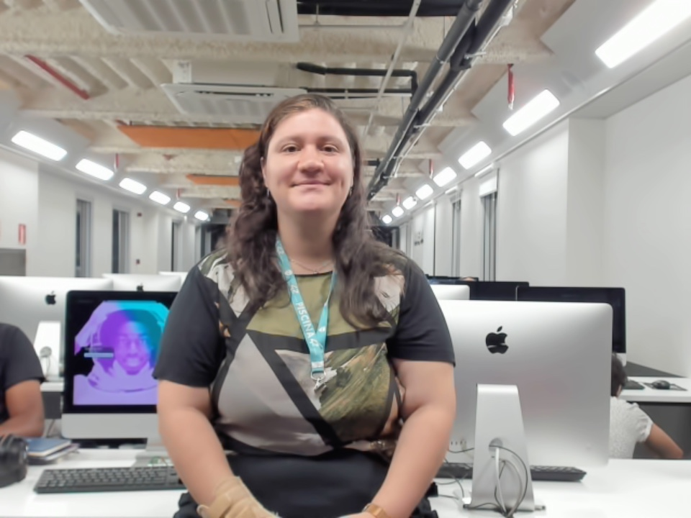

_ Cadetes 42SP
Fernanda Gastal
Gabriel Issao
Maria Clara
Welton Leite
fgastal-
gissao-m
maclara-
wleite

Slide 3
Introdução

Slide 4
> Generative AI (Inteligência Artificial Generativa) é um conjunto de técnicas e modelos treinados para aprender padrões e características.

Slide 5

Tem a capacidade de gerar novos dados de forma autônoma.
Exemplo: imagem, texto, áudio etc.

Slide 6
O PromptAI permite analisar as diferentes Inteligências Artificiais disponíveis
text-davinci-003
code-davinci-002
gpt-4

Slide 7



CONCEITO
DESCRIÇÃO
Retorno de um evento de rede que gerou warning ou erro.
Entrada de texto ou instrução passada para a AI.
Engenharia que obtém uma resposta relevante e precisa.
Log de Erro
Prompt
Prompt
Adequado

Slide 8
Recebimento de
um log via texto
Chamada da API
Descrição do Log
Solução do Log
Como funciona o PromptAI?
“Log gerado: TCA Received. Details: Instance id=0; VR=default; Source Site ID =172.20.33.214; Destination Site ID=10.203.187.197. TCA-ID=33615858. TCA-Origin=10.203.187.197(R). Exit=[CHAN-ID=26087701, BR-IP=172.320.33.230, DSCP=cs[24], Interface =Tunnel102,Path=INET2[Label=0;0 | 0:102 [0x66]]: Policy Violated=VOICE_CUSTOM: Thresholds(actual/config)=[P2=packet-loss-rate(4.0/4.0), Action=Alert; Alert Type=TCA_VIOLATION.”
def request_text(log):
url = “https://emerging-ai-resource-2.openai.azure.com/openai/deployments/text-davinci-03/completions?api-version=2022-12-01”
body[“prompt”] = log
response = requests.post(url, verify=False, headers=headers, json=body)
return json.loads(response.text)[“choices”][0][“text”]
“Este erro indica que uma violação de política foi detectada na rede. Em particular, foi detectada uma violação de política de voz personalizada, pois o limite de perda de pacotes (4.0/4.0) foi excedido. Isso resultou em um alerta da violação de TCA (Transmission Control Agreement).”
“Uma possível solução para este erro é verificar a configuração da política de voz personalizada para garantir que ela esteja ajustada de acordo com as necessidades.”

Slide 9
_ Por que o Itaú se interessa
pelo uso de AI?
automatizar o processo de análise;
fornecer informações valiosas para a resolução rápida de problemas;
diminuir a quantidade de clientes impactados.

Slide 10


Inclusive, o próprio projeto foi desenvolvido e acelerado por AI.

Slide 11
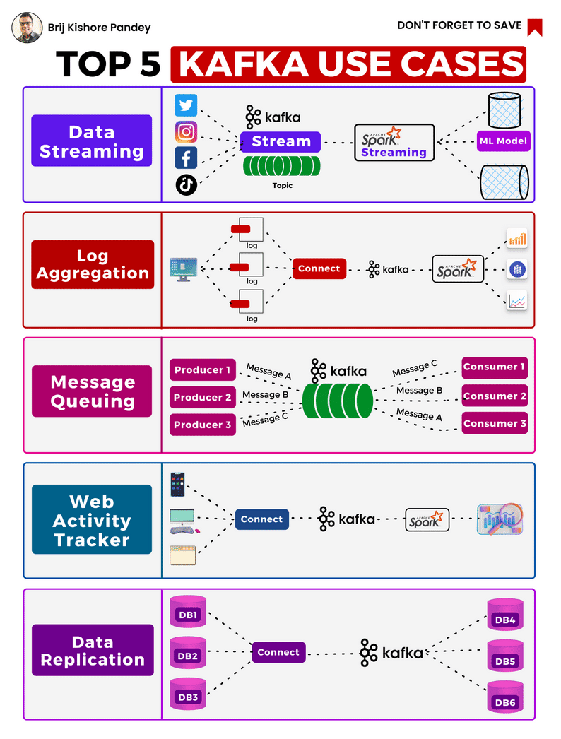
IMPEDIMENTO NO USO DE KAFKA
SOLUÇÃO
Criar uma fila virtual de erros usando a própria Inteligência Artificial.
Fonte: https://www.linkedin.com/posts/brijpandeyji_apachekafka-datastreaming-bigdata-activity-7088842695720206336-1aau?utm_source=share&utm_medium=member_desktop

Slide 12
Gerador de
Prompt

Slide 13
Um Prompt em Generative AI (Inteligência Artificial) refere-se a uma entrada inicial ou ponto de partida fornecido a um modelo de linguagem que orienta o modelo para gerar texto ou conteúdo relevante com base nessa entrada.
Gere o nome de 4 pessoas
GENERATE
Fernanda, Gabriel, Maria e Welton.

Slide 14
Pode ser uma frase, pergunta ou declaração que aciona a IA para produzir respostas, ideias ou sugestões contextualmente apropriadas.
Gere o nome de 4 pessoas
GENERATE
Fernanda, Gabriel, Maria e Welton.

Slide 15





O gerador de prompt é uma biblioteca parametrizada, previamente configurada por um analista, que gera dados em um modelo específico.
Pode ser consumida importando no projeto ou através de uma API.
Analista
Gerador de Prompt
BD
Dev
API

Slide 16
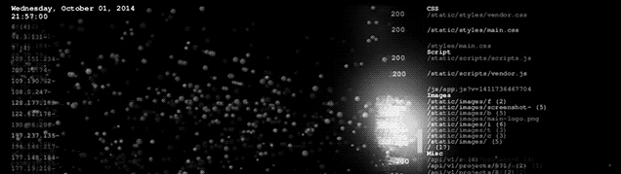
Casos de uso:
_ Dados para cenários inexistentes;
_ API com dados dinâmicos;
_ System Logs;

Slide 17
SysLog GenAI

Slide 18



> Contextualização
Hoje, logs de conexão CISCO são armazenados;
Uma pilha Kafka salva logs.
Erro
Pilha Kafka

Slide 19



> AI para solucionar Logs
_ Logs de conexão CISCO são salvos numa pilha Kafka;
_ Consulta da Generative AI para solucionar;
_ Criação de um prompt eficiente que consulte a AI sobre esses logs;
_ Obtenção da solução desse problema;
_ Análise do risco daquele evento.
Erro
Pilha Kafka
Análise pela AI
Solução
Risco

Slide 20
> Possibilidades
_ Trabalhar com logs do Kafka ou logs gerados pela AI;
_ Editar e personalizar cada fase da interação com a AI;
_ Escolher qual parâmetro do log será analisado.
Editável
Editável
Editável

Slide 21
O Produto

Slide 22
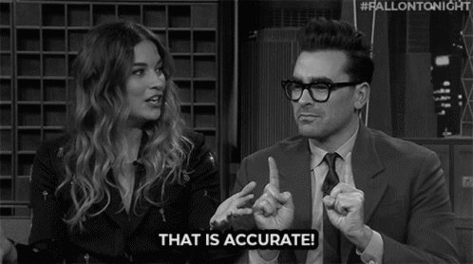
> Casos de Uso
Aprimorando a eficiência da Geração de Logs com parâmetros dinâmicos.
1 Precisão Aprimorada
A geração de logs por meio de parâmetros dinâmicos resulta em respostas mais precisas e pertinentes. Isso permite uma compreensão mais profunda das questões em mãos, impulsionando a resolução eficiente.

Slide 23
> Casos de Uso
Aprimorando a eficiência da Geração de Logs com parâmetros dinâmicos.
2 Amplitude de Aplicação
Essa abordagem não se limita apenas à solução de problemas de logs Cisco. É possível aplicá-la a uma variedade mais ampla de desafios e cenários, ampliando seu impacto positivo.

Slide 24
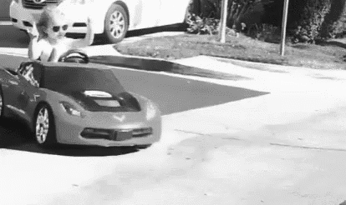
> Casos de Uso
Aprimorando a eficiência da Geração de Logs com parâmetros dinâmicos.
3 Resolução ágil de erros
Ao adotar essa prática, somos capazes de identificar e solucionar erros de maneira mais rápida. Isso resulta em tempos de respostas reduzidos e minimiza interrupções operacionais indesejadas.

Slide 25

> Casos de Uso
Aprimorando a eficiência da Geração de Logs com parâmetros dinâmicos.
4 Prevenção de erros
Ao incorporar essa metodologia, estamos adotando uma abordagem proativa para enfrentar os possíveis problemas. Podemos antecipar problemas garantindo um ambiente tecnológico mais estável.

Slide 26
O Syslog é a prova de conceito POC

Slide 27
Mas podemos usar GenIA como
back-end, acelerando o desenvolvimento de produtos.

Slide 28
Próximos passos

Slide 29





_ Subir a aplicação para a AWS;
_ Migrar um banco de dados (Dynamo DB) na AWS usando o plugin da StackSpot;
_ Avaliar os logs gerados e salvá-los no banco de dados;
_ Entrar em contato com outras áreas do Itaú e tentar ajudá-las a solucionar problemas;
_ Reconectar o gerador de prompt à fila Kafka;
_ Categorizar as possíveis soluções pelo nível de impacto.

Slide 30
P R O M P T A I
+
_ Laboratório de Imersão em Engenharia de Software | Itaú e 42 SP

